Slide 1


ERROR
冯英杰 万嘉鹏 刘世隆
张艺璇 戴涵文 杨帆
心理状态检测软件 心声

Slide 2
现状
PAGE 02
That's what's happening now
中国精神疾病发病率17.5% 专业医师仅3万
中国网5月3日讯 国家卫生计生委日前公布了一组数字：调查显示，我国精神心理疾病患病率达17.5%，其中抑郁障碍患病率3.59%，焦虑障碍患病率是4.98%，总体呈上升趋势。而我国精神科执业（助理）医师有27733人，心理治疗师5000余人，总计只有3万多人。心理健康需求的爆发式增长，专业医生的数量、质量不足，已经成为我国精神卫生心理健康工作面临的一大难题。
我国学生心理疾病发病率高于一般人群
人民网3月26日讯 新学期开学后，上海市高校已发生多起大学生坠楼事件，其中不少疑似抑郁症所致，学生自绝生命令人惋惜。近年来，校园里因心理问题产生的悲剧屡有发生，就业、学习压力、人际交往等问题成为困扰大学生心理健康的主要原因。

Slide 3

市场调研
PAGE 03
前期市场调研，发布问卷了解同学对于精神疾病的认识。
共收获126份有效答卷，整理的关键词如下：
对精神疾病的认识词云

Slide 4
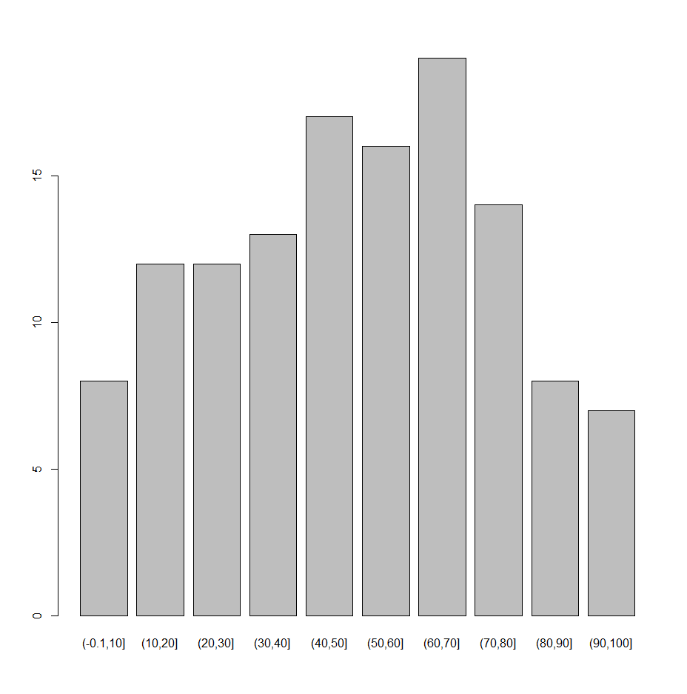
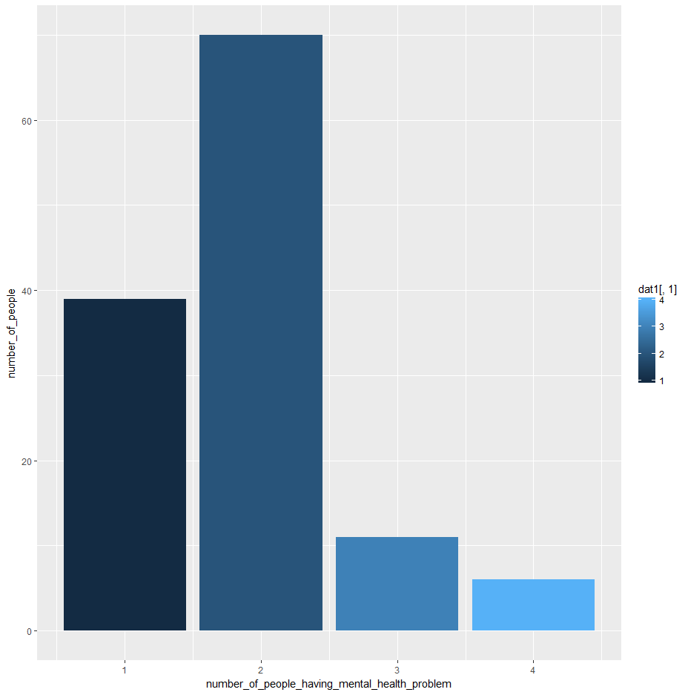
市场调研
PAGE 04
对精神疾病的认识程度0~100
身边患有精神疾病的人数1~4

Slide 5
软件功能
PAGE 05
The function of our software
1
2
3
定期心理状态检测
每日心理小知识
心理咨询服务讯息

Slide 6
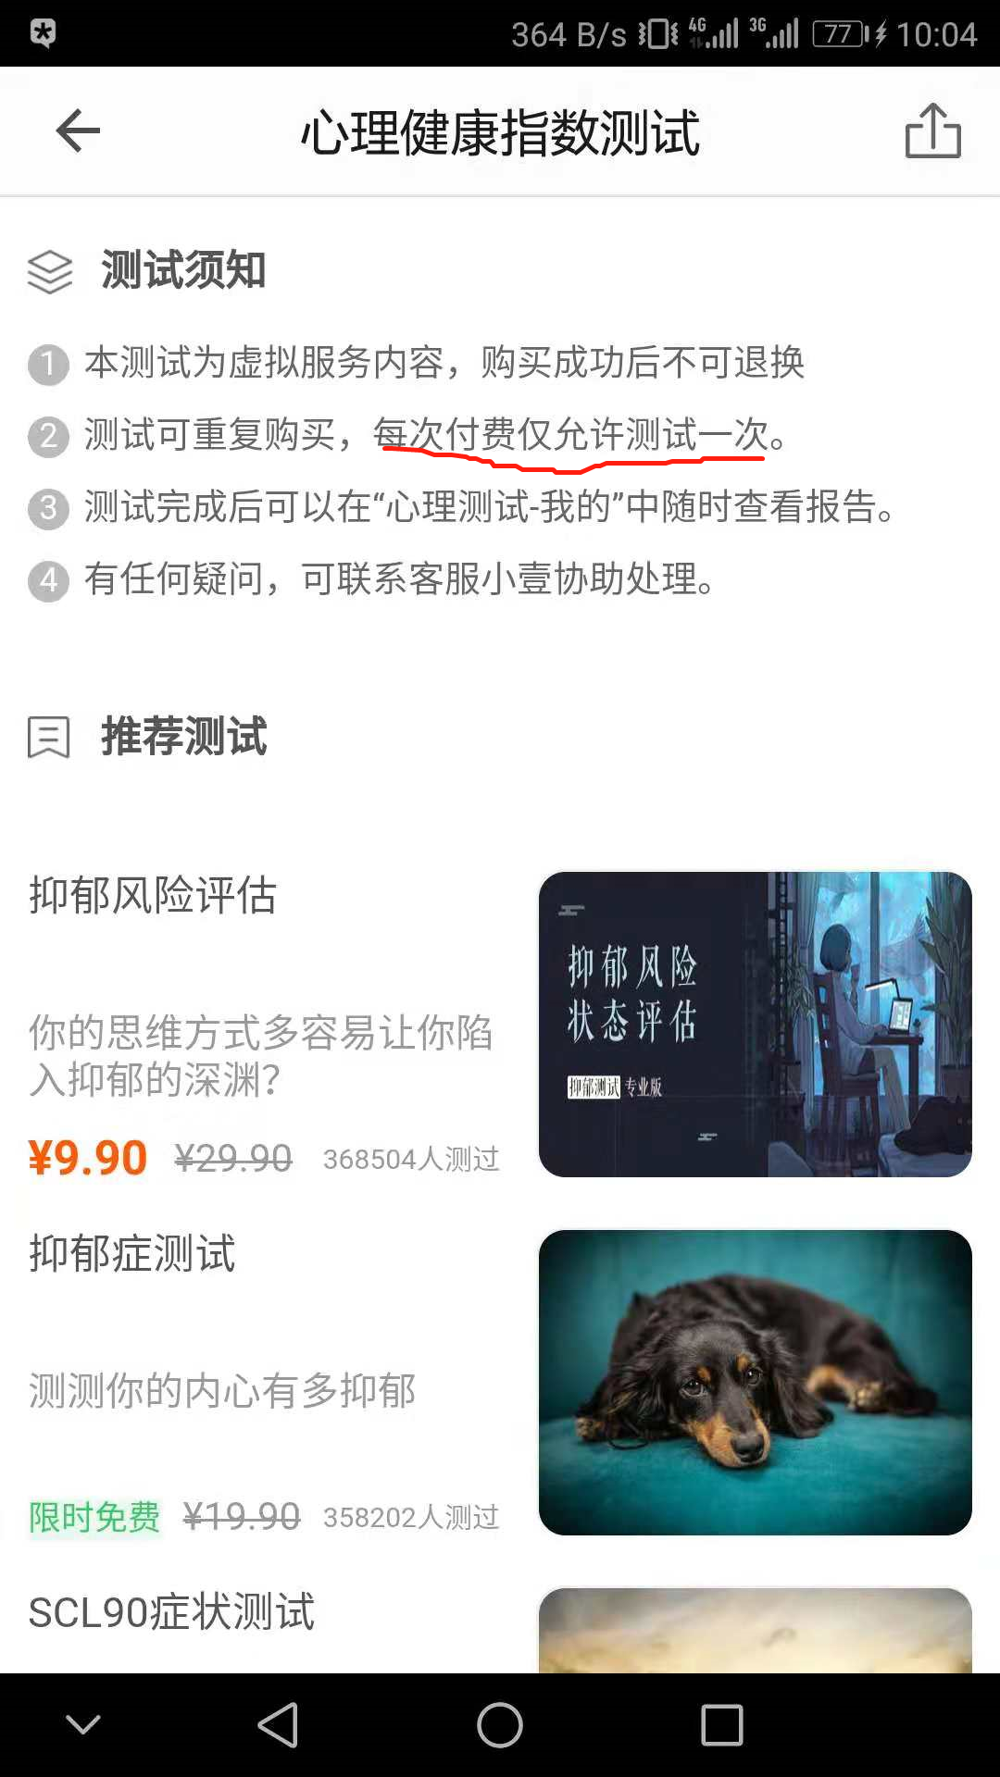
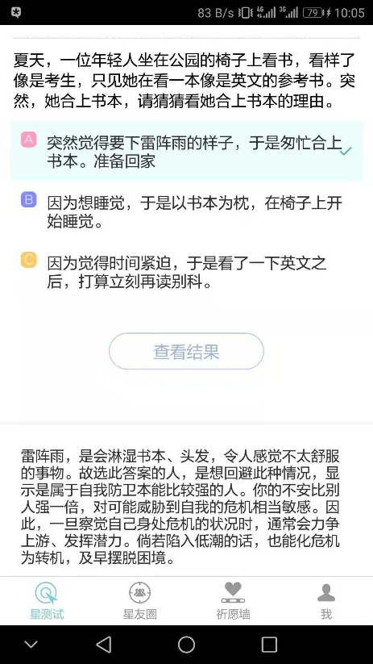
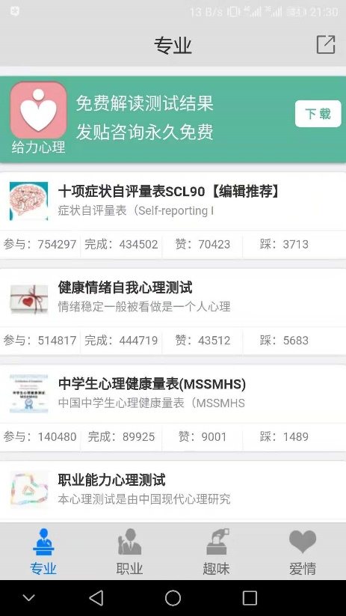
相关软件
PAGE 06
Possible market research
难以让人满意
内容不专业
设计不友好
对象人群
用户体验糟糕

Slide 7
任务分配
本组编程采用两人一组，互相review的模式进行编程工作
W8-w10 第一次迭代；w11-w14 第二次迭代
PAGE 07
周 数 任务：人员 | 6 | 7 | 8 | 9 | 10 | 11 | 12 | 13 | 14 | 15
A：杨帆
B：杨帆
C：刘世隆，戴涵文
D：张艺璇
E：冯英杰，万嘉鹏
F：刘世隆，戴涵文
G：张艺璇
H：冯英杰，万嘉鹏
I：刘世隆，戴涵文
J：杨帆
K：杨帆
市场调研：A
需求分析：B
数据调研：C
界面设计：D
功能设计：E
数据储存模式设计：F
界面编码：G
后端功能编码：H
集成测试：J
数据储存编码：I
代码调试：K

Slide 8
盈利方式与风险估计
PAGE 08
The function of our software
采用模型：增量模型，计划实现包括量化心理状况测试、长期跟踪心理状态的图表等核心功能，并在此基础上增加功能，例如心理咨询，行为建议等
风险估计：主要风险来自用户对个人隐私的保护心理，若软件面市，应就隐私保护方面与用户签订协议以有效保护用户隐私
盈利方式：主要来自于心理咨询相关的广告费用

Slide 9

ERROR
冯英杰 万嘉鹏 刘世隆
张艺璇 戴涵文 杨帆
谢谢大家

